Slide 1
Webで簡単にゲームを作ろう講習会
講師: toruthi, takku_bobshiroshiro_titech_trap

Slide 2
事前準備の確認
配布ファイルのダウンロード
Vscodeの準備(配布ファイルを開いた状態)
検証用のブラウザ(macはsafari推奨,Windowsはchorme)
配信はsafariメイン(仕様が違うところは両方やります)
traQの「チャンネル名」を確認できる環境
時間があれば紹介しているゲームをやってみよう (traQのチャンネルにリンクを用意しています)

Slide 3
開催日時のお知らせ
4/
4/ 19;00-21;00

Slide 4

@takku_bobshiroshiro_titech_trap
B3 情報工学系
@toruthi
B3 おんにちゃー

Slide 5



ゲーム作ったことありますか？
ゲームにもいろんな種類があります
「開発エンジン」を使用しがち(Unity, Unreal Engine…) → 色々作れるが、初心者にはハードルが少し高い。 → よくわからず挫折することもしばしば・・・

Slide 6
なぜブラウザでの開発がいいか？
ほぼ初期準備がいらない
バグチェックがすぐにできる
パソコンの種類に関係なく提供できる
配布にお金が入らない

Slide 7
扱うファイル
Html5
Css
Javascript

Slide 8
知っておきたい基礎事項 part1
定義: var(変数), const(定数)
実行チェック: console.log();
関数で管理: function()

Slide 9

知っておきたい基礎事項 part2
代入: =は等式ではなくコピーである。
a = bは、aという変数にbのデータをコピーする
x = 10;(ここではxは10)
y = 3;
x =20;(xが20に変更される)
x = y*x;(xは、y(=3)とx(=20)をかけた60に変更される

Slide 10
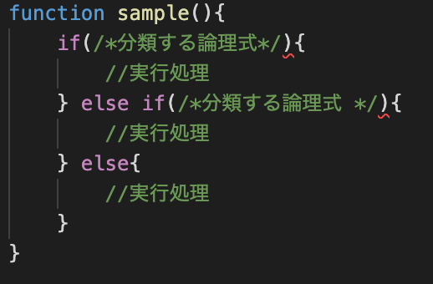
知っておきたい基礎事項 part3
条件分岐 if
論理式: 10==3+7, π!=3
論理式が真になるとき、 その中にある実行処理が 行われる。

Slide 11
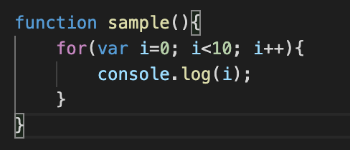
知っておきたい基礎事項 part4
ループ処理for文
論理式が真になるとき、 その中にある実行処理が 行われる。
for(使用する変数の初期設定; 変数の上限; 毎回のループで行う処理){ 実行処理 }
出力は0,1,2,3,4,5,6,7,8,9となる。

Slide 12
演習: Ex1, Ex2
mdの説明にしたがって実装しましょう
画面共有で簡単に解説
できたら自分でアレンジしてみよう！

Slide 13
Ex1: 四角形を適当に動かしてみよう
長方形の塗りつぶしを作ってみよう
ctx2d.fillrect(x座標,y座標,width,height); と記述
図形の色を指定しよう
ctx2d.fillstyle(`rgbaの記述`)
RGBA: Red,Green,Blue,Alpha(rgb:0-255, alpha: 0-1)
白色: “rgba(255,255,255,1)”
+α: 座標に時間経過のtを入れてみると・・・(ex: 200+t)

Slide 14
Ex2 文字を表示してみよう
Textを表示
ctx2d.fillText(“表示したいテキスト”, x座標, y座標);
テキストのサイズ、フォント、色を変えたいなら
ctx2d.font= “サイズ(px), フォント名”
fillstyleを使用
+α: 透明度をいじってみると消えたりするかも・・？

Slide 15
休憩
に再開

Slide 16
+α 説明
Window.addEventListener(‘load’, 実行する関数)
ウィンドウが完全に読み込まれた後に行う処理

Slide 17
Ex3スタート操作を追加してみよう（タイトル画面）
Window.addEventListener(‘load’, 実行する関数)
ウィンドウが完全に読み込まれた後に行う処理
ゲーム画面の遷移は変数で管理しよう
0:タイトル画面 1:ゲーム画面 2:リザルト画面
押されたキーによって実行内容を変えよう
既存コードを見てみよう

Slide 18
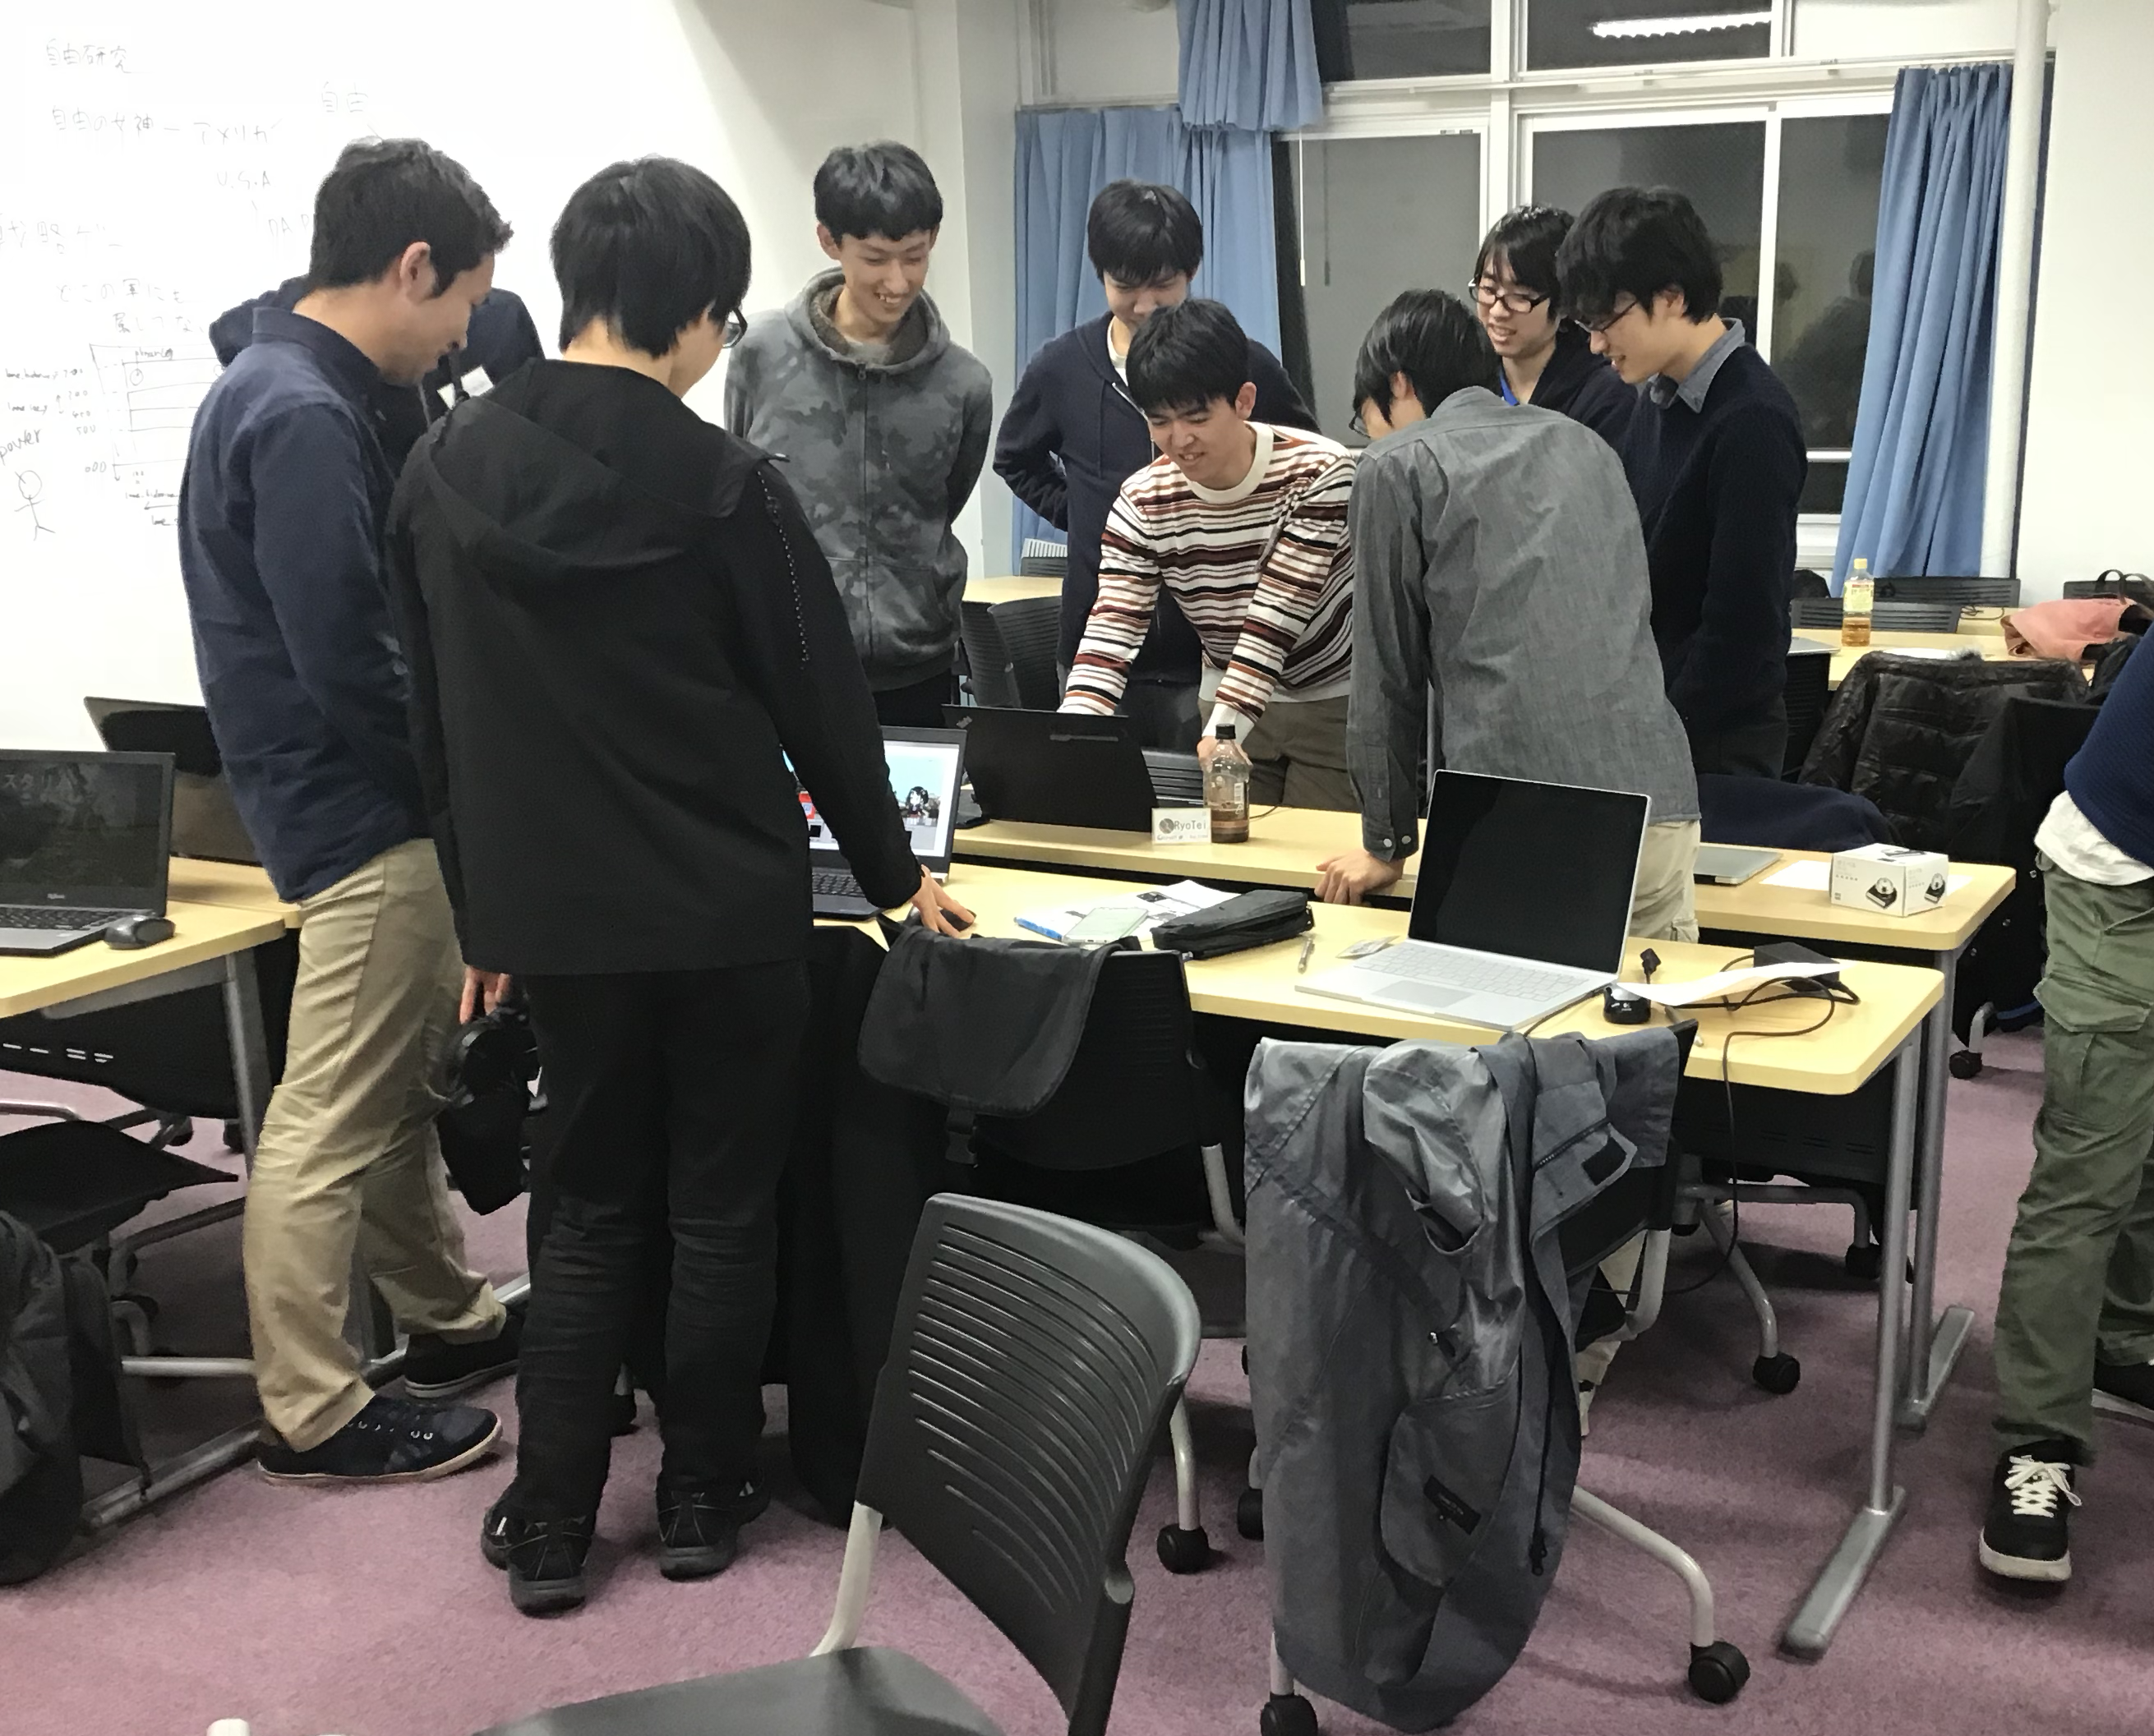
画像
キャプション
キャプション

Slide 19
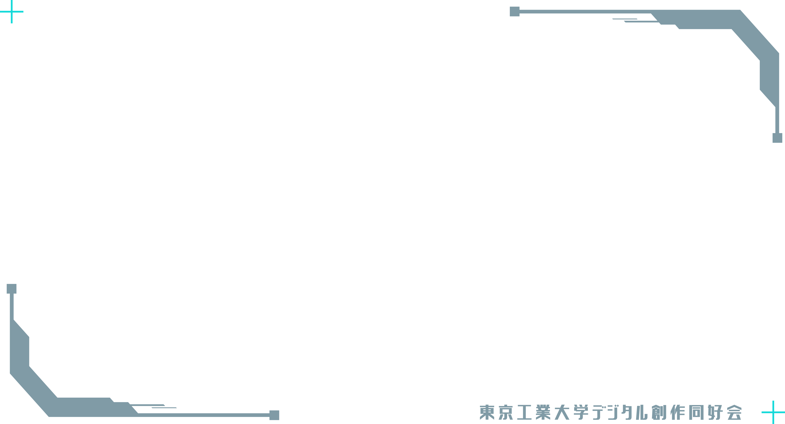



カテゴリなど
こんにちは
おはよう
テキスト
テキスト
テキスト

Slide 20
@trapyojo
ほんみょうは「あずま のりこ」っていうんだよ！ でもみんなロリ子ってよんでくるの......ふえぇ......どうして......？
ご意見ご要望はいつでもDMで！ えっちなのはだめなんだからね！
[デジタル創作同好会traP @traPtitech]

Slide 21
@trapyojo
@trapyojo
@trapyojo

